Slide 1
COVID-19 EN CHILE
CIFRAS Y TENDENCIAS
AL SÁBADO 27 MARZO 2021

Slide 2
PACIENTES EN UCI

Slide 3
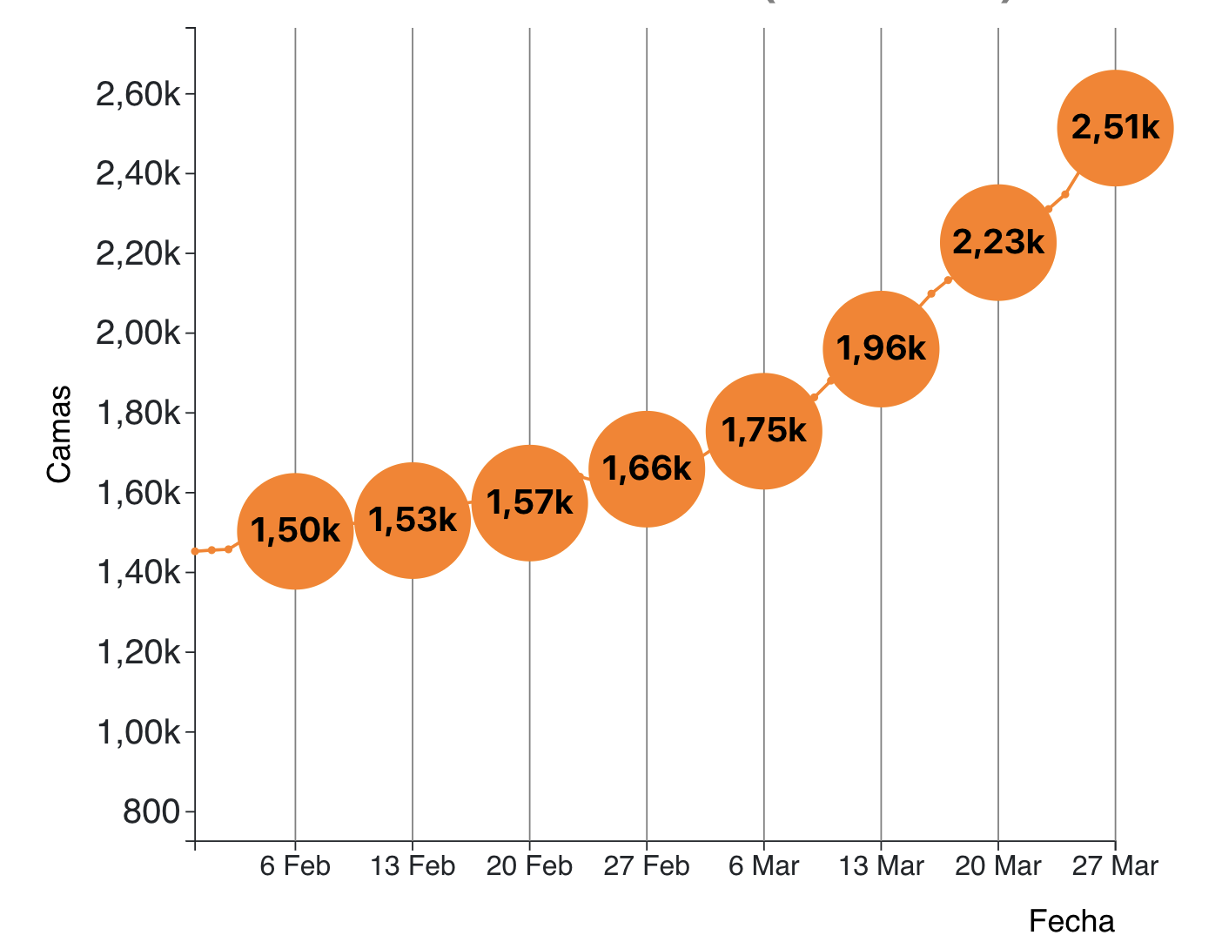
Pacientes COVID-19 en UCI reportados en Chile

Slide 4
FALLECIDOS SEMANALES

Slide 5
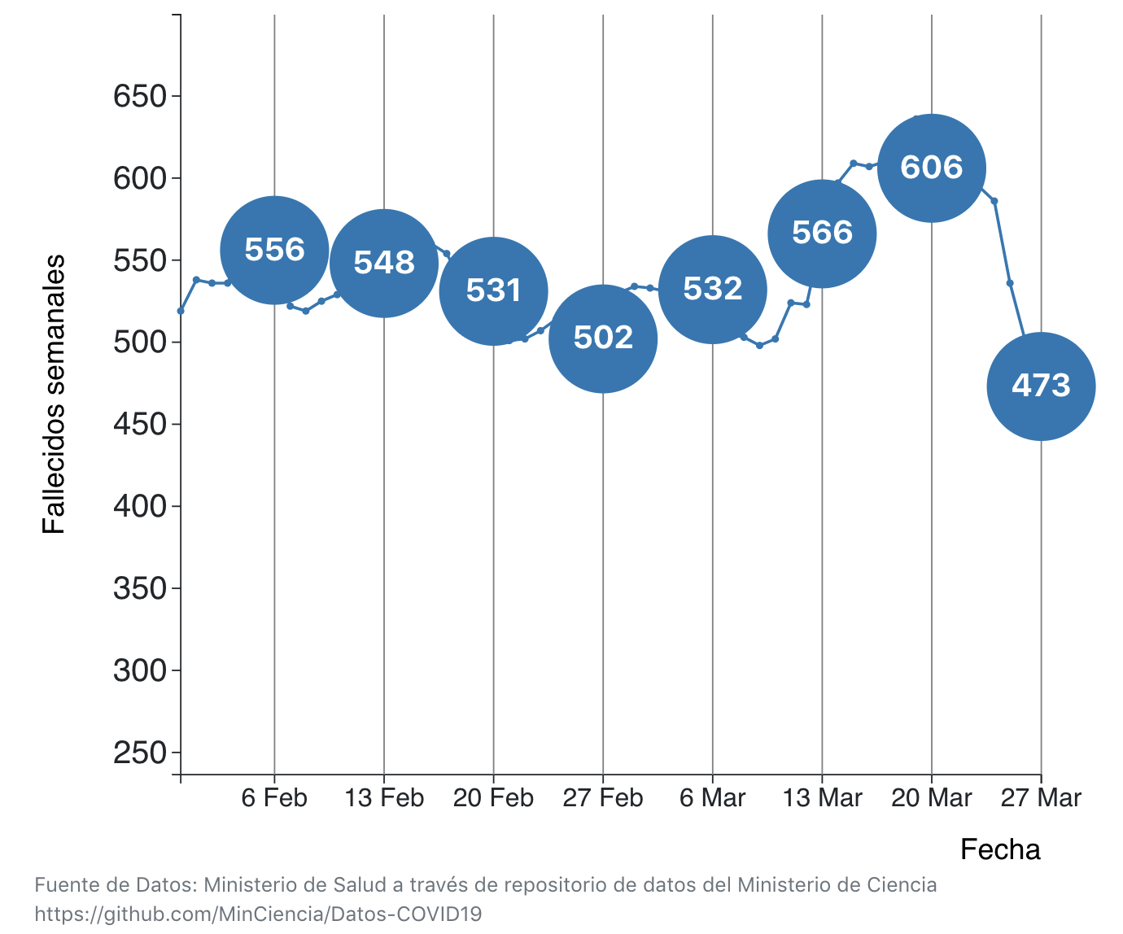
Fallecidos semanales con PCR+ reportados en Chile
?
Notes:
OMS: reducción de fallecidmidos confirmados y probables por 3 semanas

Slide 6
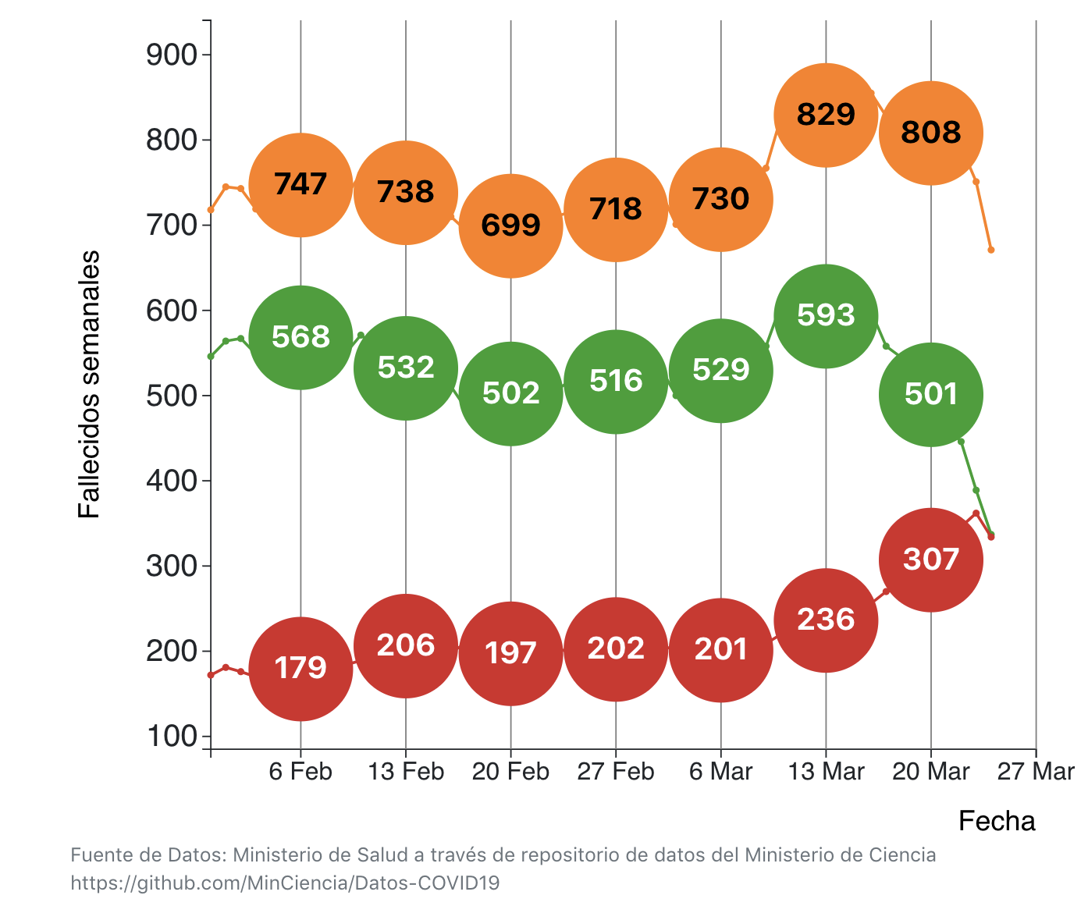
Fallecidos semanales reportados por DEIS
POR FECHA DE FALLECIMIENTO con COVID19 como causa de muerte
Totales COVID19
COVID19 (U07.1)
Confirmado por laboratorio
COVID19 (U07.2)
Sin confirmación por laboratorio
pero con diagnóstico clínico
compatible
Fuente: Departamento de Estadística e Información en Salud (DEIS), Ministerio de Salud
Notes:
OMS: reducción de fallecidmidos confirmados y probables por 3 semanas

Slide 7
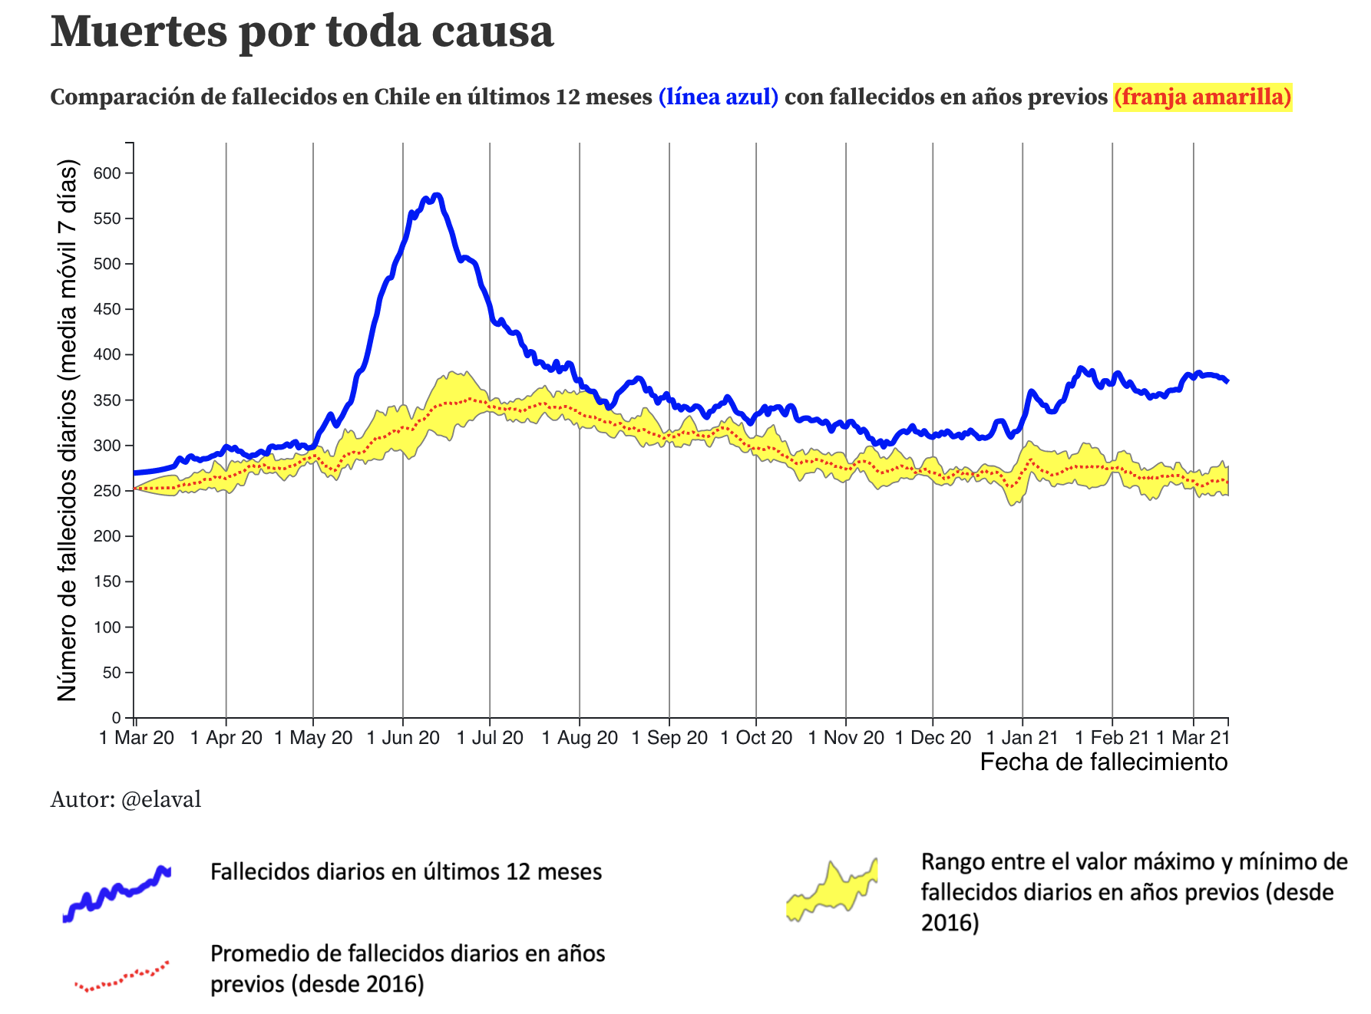
Muertes por toda causa en Chile
Notes:
OMS: reducción de fallecidmidos confirmados y probables por 3 semanas

Slide 8
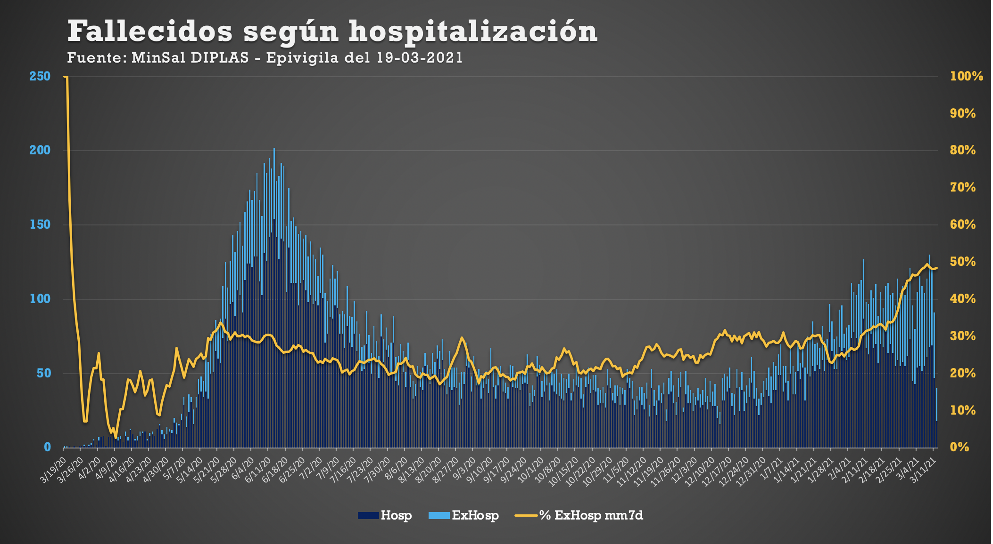
Notes:
OMS: reducción de fallecidmidos confirmados y probables por 3 semanas

Slide 9
CASOS & TESTS

Slide 10
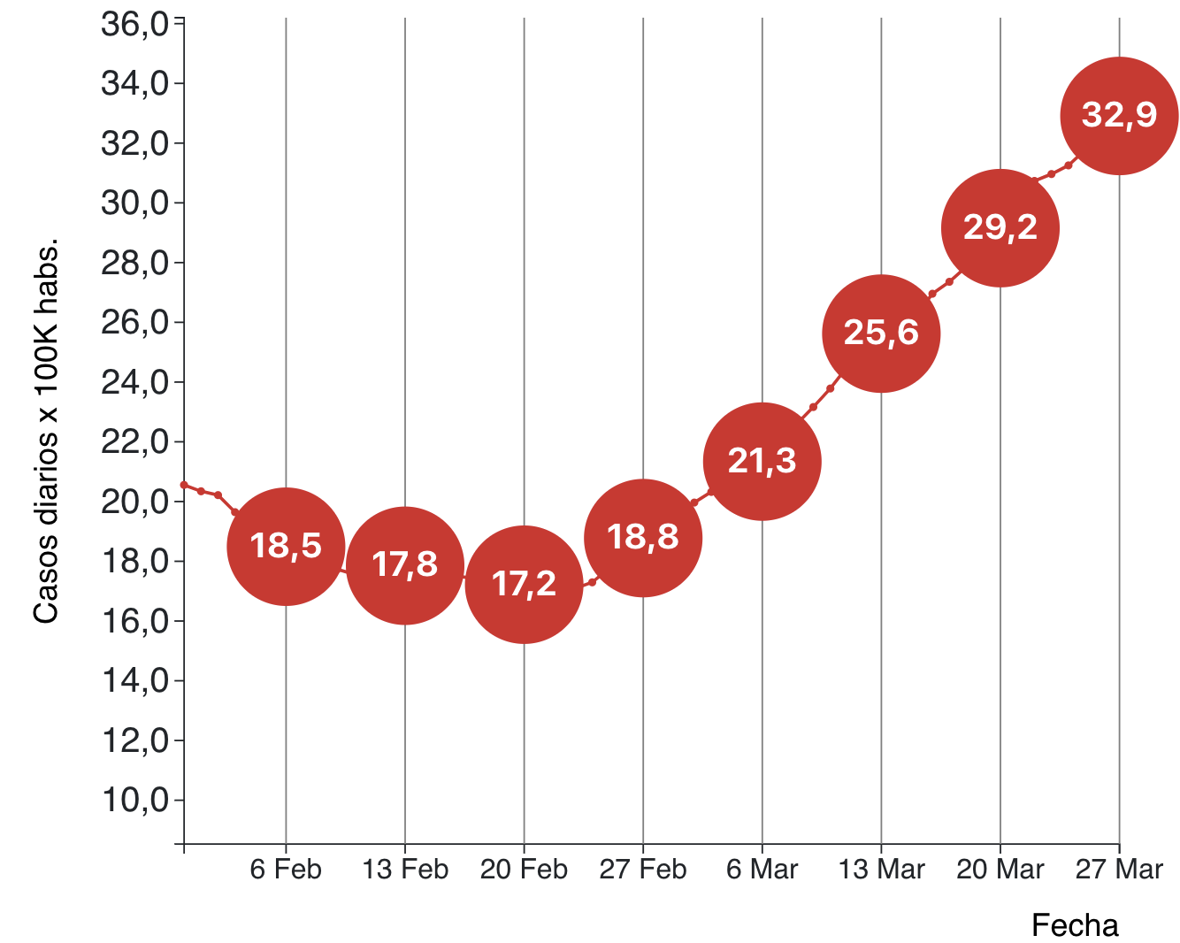
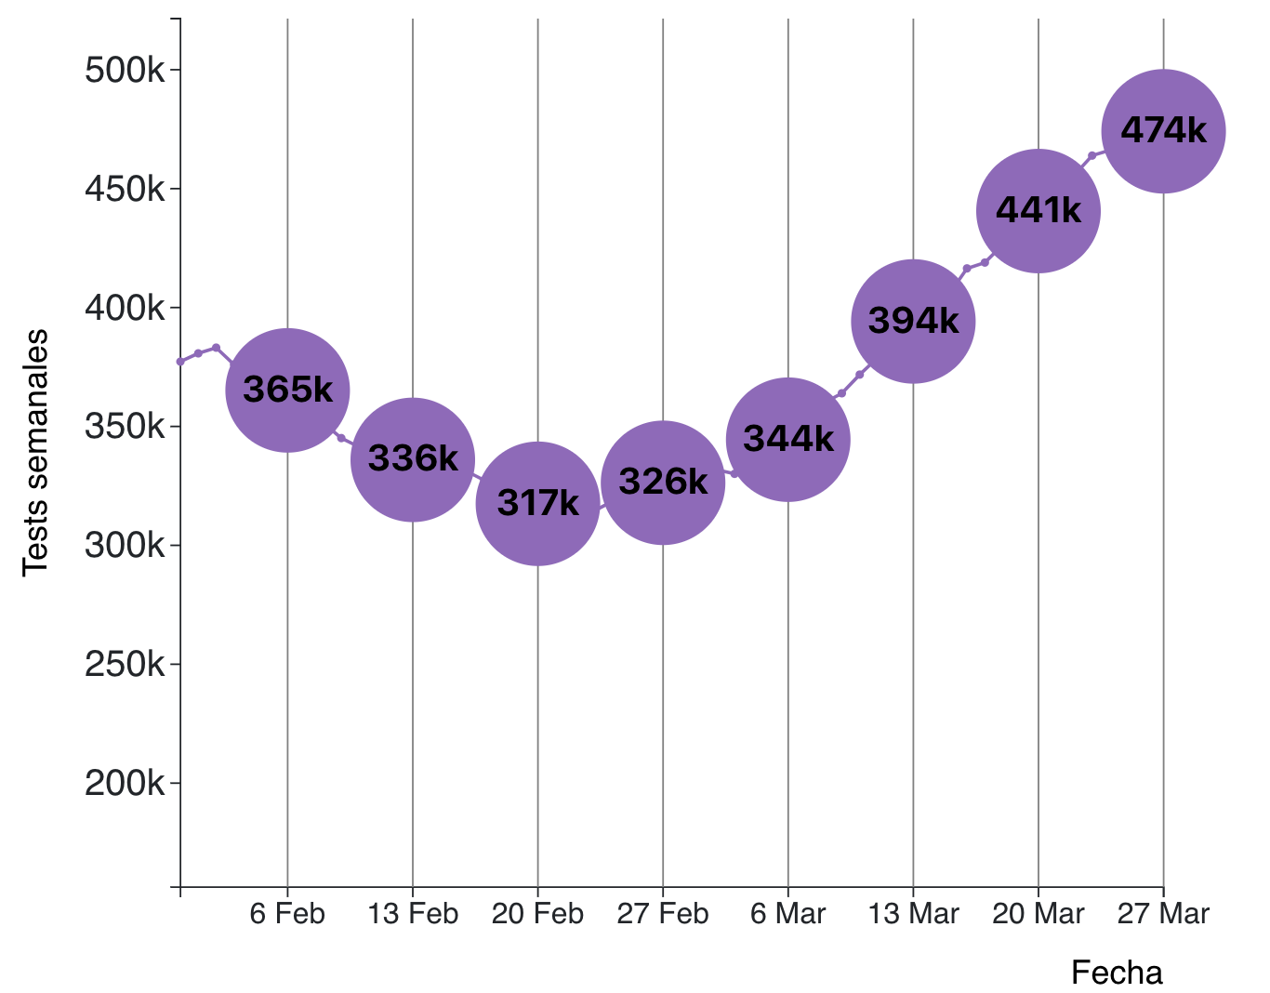
INCIDENCIA
Promedio casos diarios x 100 mil habitantes
TESTS SEMANALES
Notes:
OMS Baja sostenida (reducer a la mitad en 3 semanas”
UK: Bajo 14 para abrir escuelas
Bajo 1,4 para abrir el resto

Slide 11
POSITIVIDAD

Slide 12
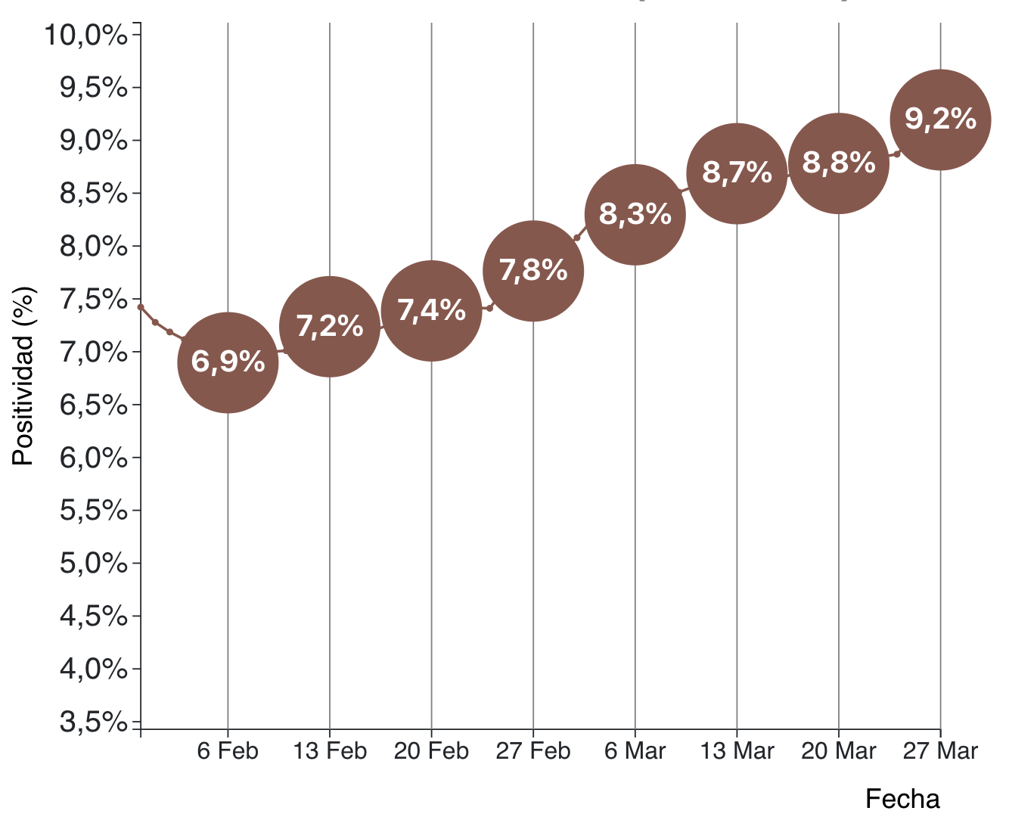
POSITIVIDAD SEMANAL EN CHILE
Notes:
OMS: Menor a 5% en últimas 2 semanas

Slide 13
POR REGIONES

Slide 14
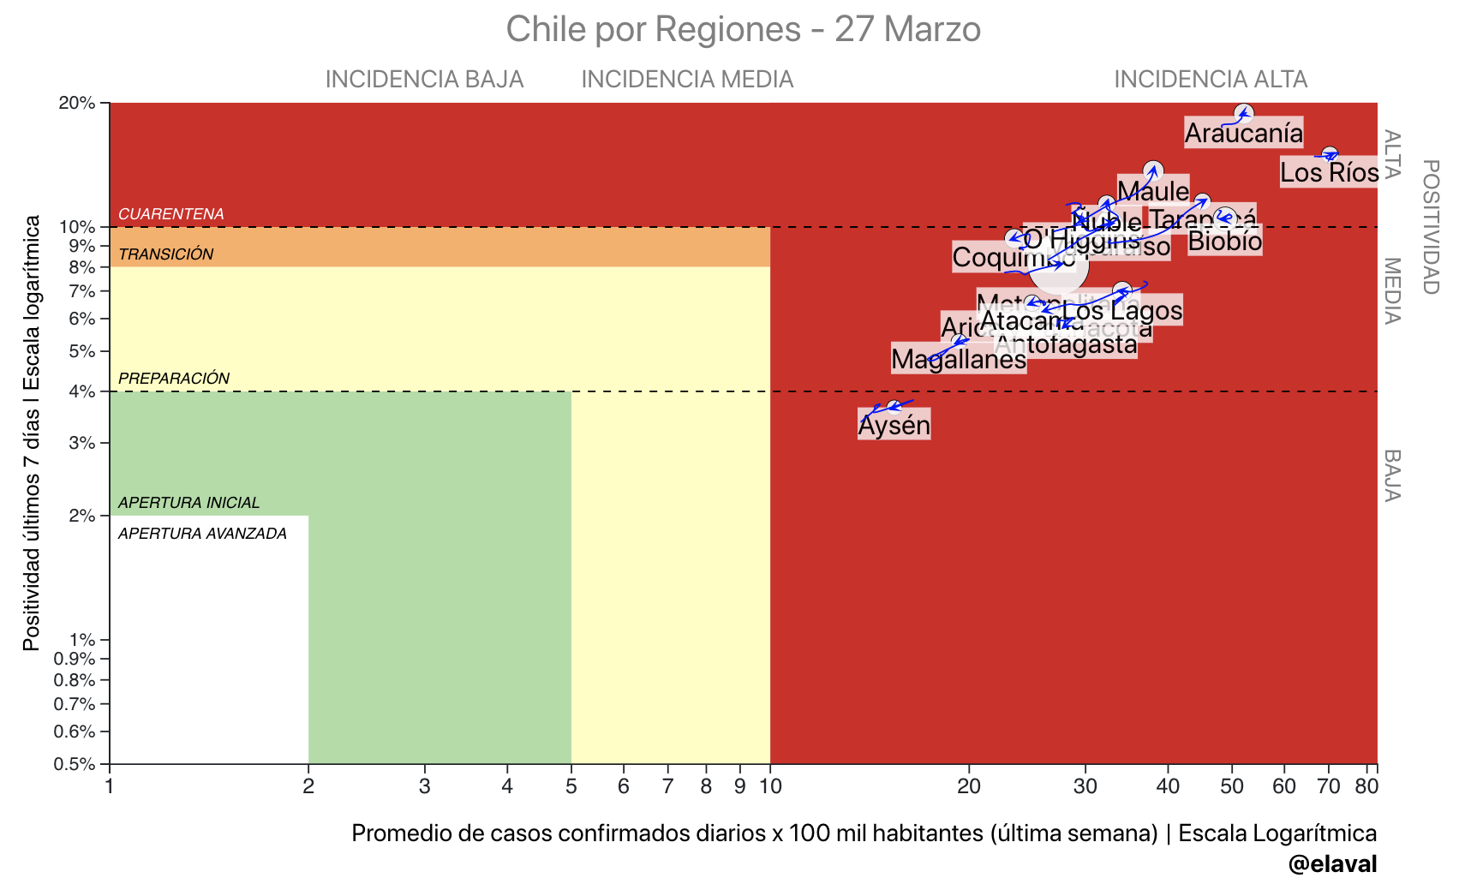
EVOLUCIÓN DE POSITIVIDAD E INCIDENCIA EN ÚLTIMA SEMANA

Slide 15
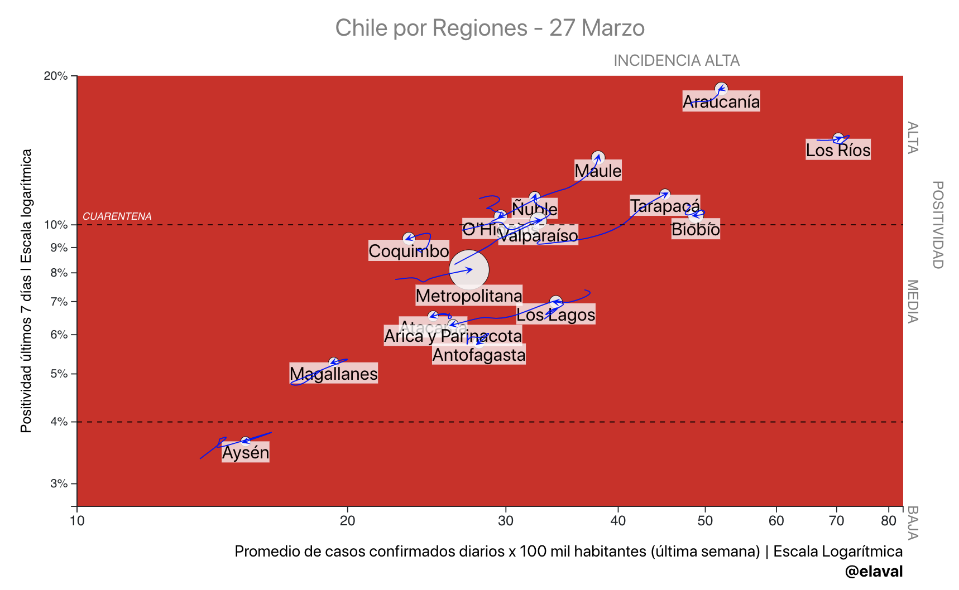
EVOLUCIÓN DE POSITIVIDAD E INCIDENCIA EN ÚLTIMA SEMANA

Slide 16
VACUNACIÓN

Slide 17
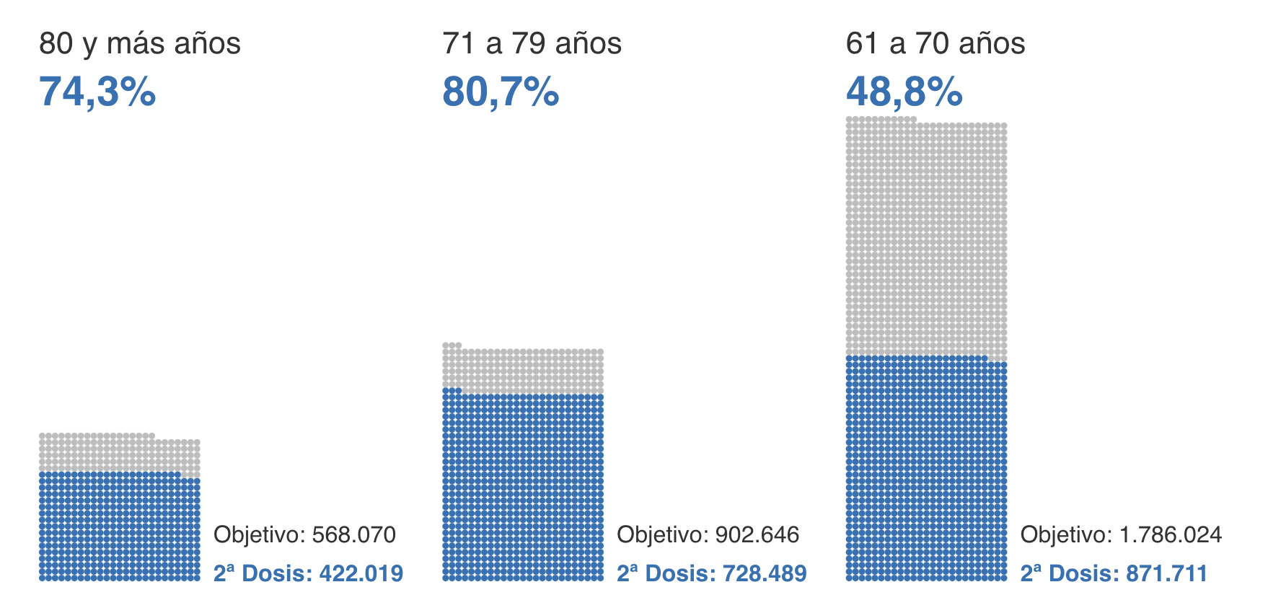
Vacunación COVID-19 en Chile al Viernes 26 Marzo de 2021
2ª DOSIS
Mayores de 60 años
62%
2.022.219
de
3.256.740
Fuente de datos: Departamento de Información y Estadística en Salud, Ministerio de Salud

Slide 18
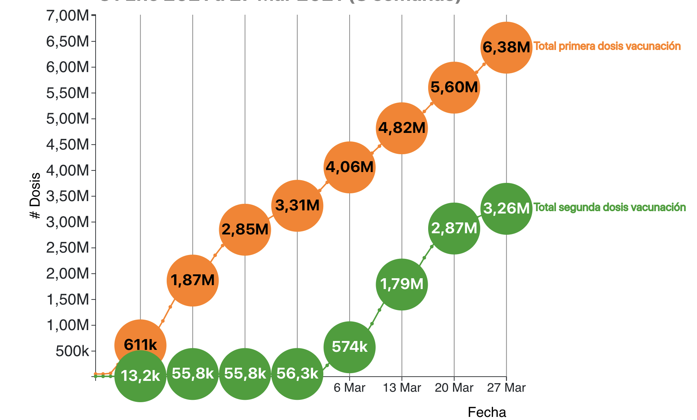
Vacunación COVID-19 en Chile al Sábado 27 Marzo de 2021
Fuente de datos: Departamento de Información y Estadística en Salud, Ministerio de Salud

Slide 19
RESUMEN SEMANAL
Hospitalizaciones en UCI: ALTO Y SUBIENDO
Fallecidos: ALTO (Bajando confirmados, Subiendo no confirmados)
Casos: ALTO Y SUBIENDO
Positividad: ALTA Y SUBIENDO
Vacunación: 54,1% AVANCE CON 2ª DOSIS EN MAYORES DE 60 AÑOS
Situación compleja para enfrentar próximas semanas

